Slide 1
Phân tích nguy cơ trượt lở bằng các mô hình thống kê và học máy
Nguyễn Hữu Trung Kiên - 21002152

Slide 2
Table of content
1. Giới thiệu
2. Phân tích dữ liệu
3. Mô hình Random Forest
4. Phương pháp AHP

Slide 3
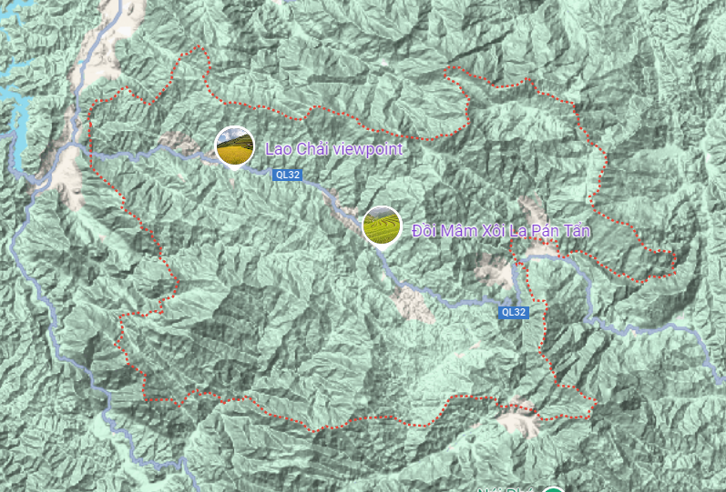
Giới thiệu
Yên Bái là một tỉnh miền núi phía Bắc, với địa hình có độ dốc lớn, cao dần từ Đông Nam lên Tây Bắc.
Địa hình khá phức tạp nhưng có thể chia thành 2 vùng lớn: vùng cao và vùng thấp. Vùng cao có độ cao trung bình 600m trở lên, chiếm 67,56% diện tích toàn tỉnh. Vùng thấp có độ cao dưới 600m, chủ yếu là địa hình đồi núi thấp, thung lũng bồn địa, chiếm 32,44% diện tích tự nhiên toàn tỉnh.
Đặc điểm địa chất phong hóa mạnh, lượng mưa trung bình các tháng mùa mưa lớn, phân bố theo xu hướng tăng dần từ vùng thấp đến vùng cao đã tạo điều kiện cho trượt lở đất xảy ra.

Slide 4
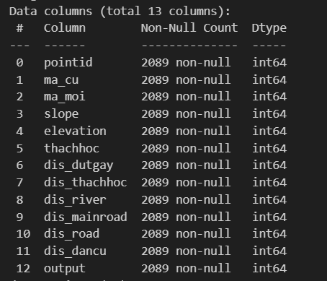
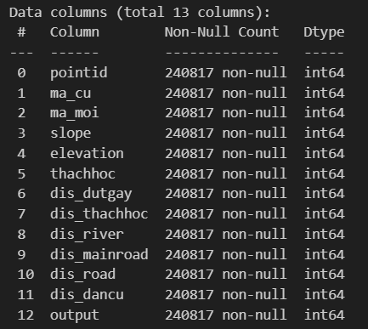
Phân tích dữ liệu
2 tập dữ liệu `Có Trượt` và `Không Trượt`

Slide 5
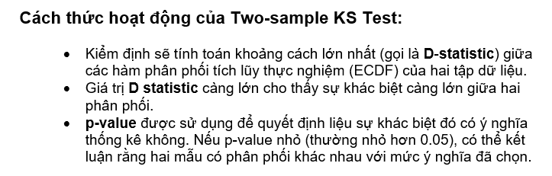
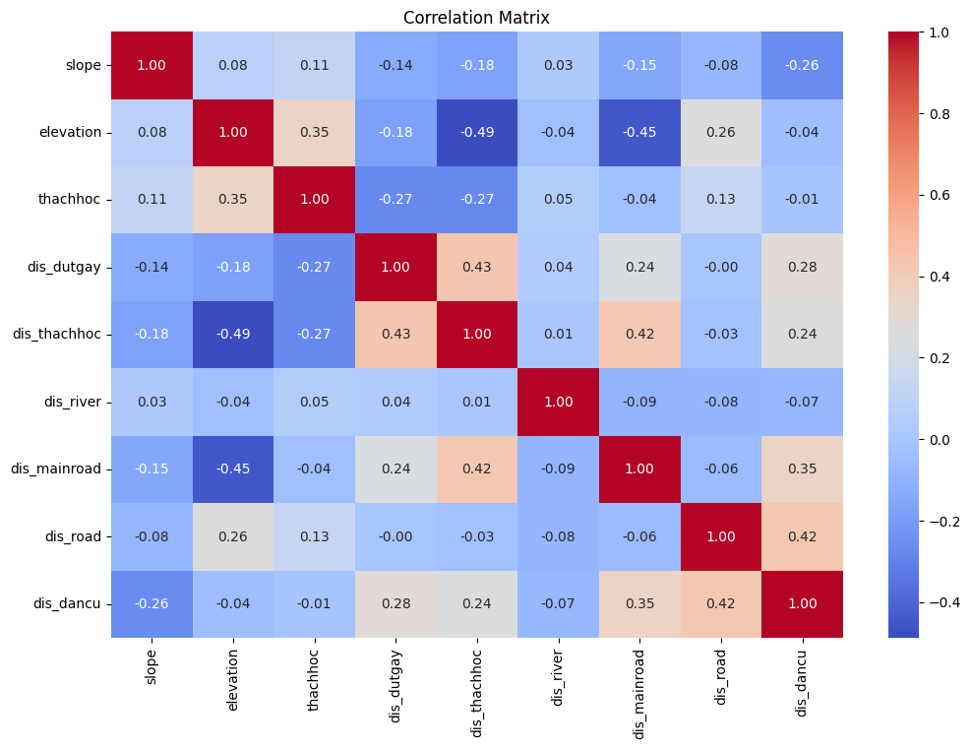
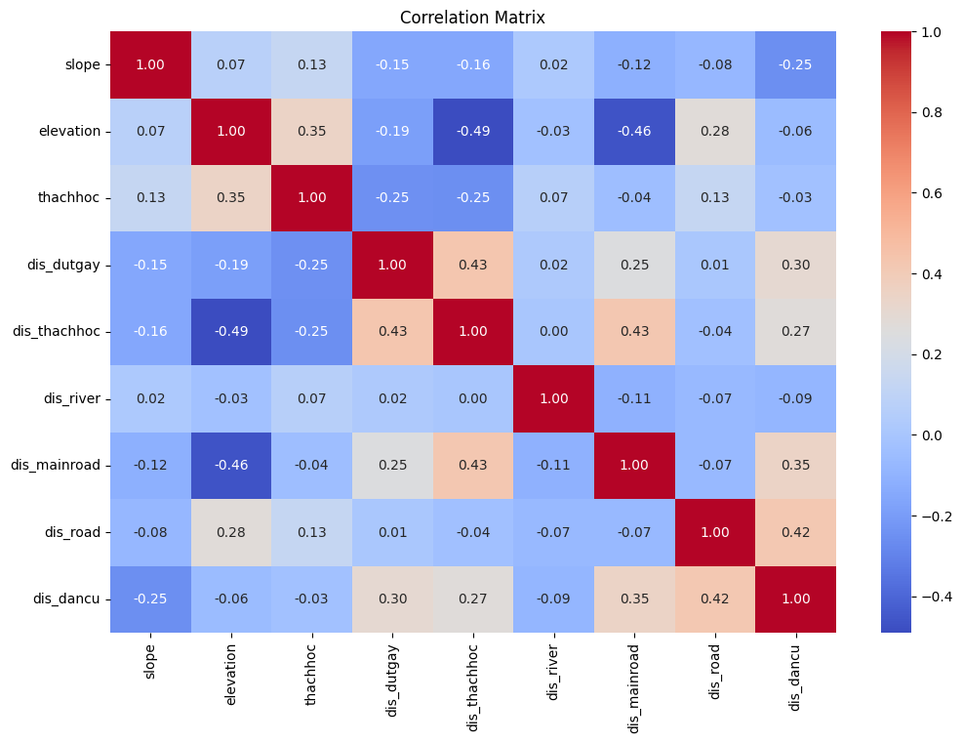
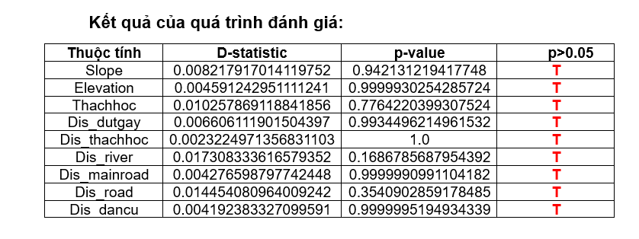
Phân tích dữ liệu
Phép kiểm định Kolmogorov – Smirnov (KS Test)
Biểu đồ tương quan Heatmap
Tập lấy mẫu giữ được những đặc trưng của tập ban đầu

Slide 6
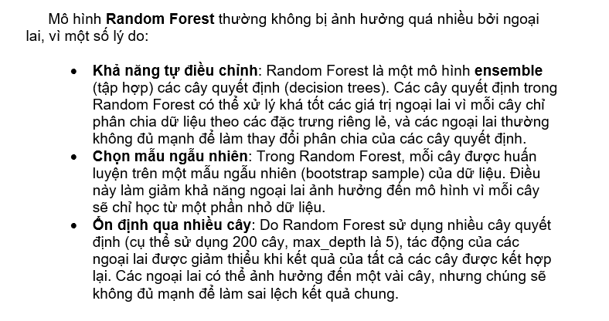
Phân tích dữ liệu

Slide 7
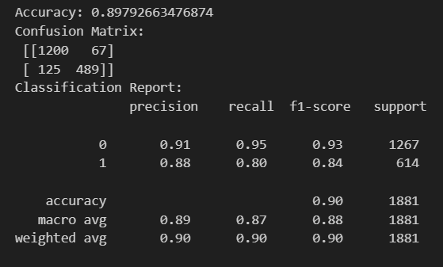
Random forest

Slide 8
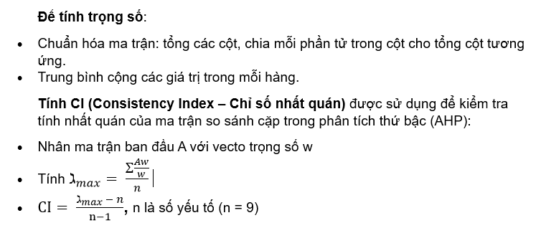
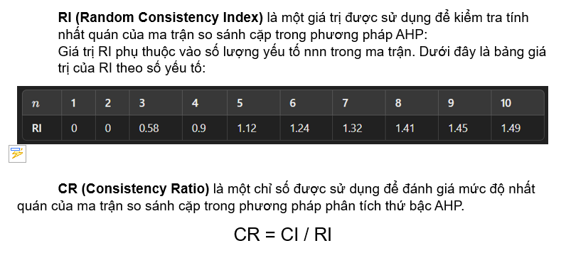
AHP

Slide 9
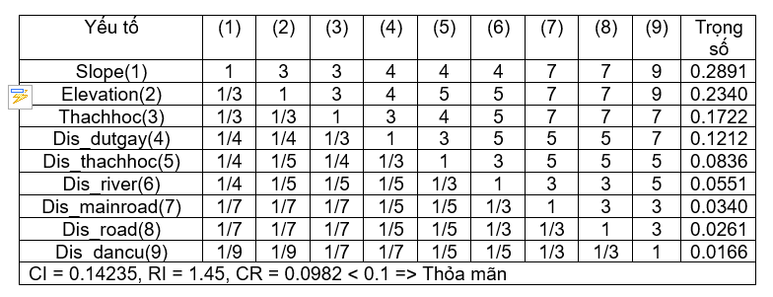
AHP
Do chỉ số CR nhỏ hơn 0.1 nên kết quả tính toán trọng số có thể chấp nhận được và có thể sử dụng cho các ứng dụng cao hơn.

